Slide 1
חיסכון
היכולת לקנות "אפשרויות" בעתיד
אביב כץ דקל.

Slide 2

תרגיל "דליפות הכסף"
סכמו את העלות הכוללת
(למשל: פחית, חטיף, שדרוג באפליקציה).
רשמו 3 הוצאות "קטנות" ומיותרות מהשבוע האחרון.

Slide 3
הכח של 100 ₪ בחודש
אם תפקידו את ה-100 ש"ח האלו בכל חודש בריבית של 6% - כמה כסף יהיה לכם בעתיד?
מה יהיה הסכום אחרי 50
שנים?
מה יהיה הסכום אחרי 40
שנים?
מה יהיה הסכום אחרי 30
שנים?

Slide 4
"מחיר ההמתנה"- התוצאות
ה"קסם" המתמטי:
מה הכנסתם מהכיס (קרן)?
60,000 ש"ח.
כמה קיבלתם מהריבית?
330,000 ש"ח!
משך החיסכון - סכום מצטבר (בקירוב):
30 שנה- כ–100,000 ש"ח
40 שנה- כ–200,000 ש"ח
50 שנה- כ–390,000 ש"ח
"חיסכון הוא לא רק ערימה של מטבעות, הוא היכולת לקנות 'אפשרויות' בעתיד."
Notes:
שקופית 3 צריכה להופיע רק אחרי שהתלמידים זרקו ניחושים באוויר. הפער בין הניחוש (בדרך כלל נמוך) למציאות (390,000 ש"ח) הוא ה"וואו" של תחילת השיעור.

Slide 5
אם המתמטיקה כל כך פשוטה,
אז למה אנחנו לא חוסכים?
נוסחת הריבית דריבית ידועה, פוטנציאל הרווח הוא אדיר.
אז למה רוב האנשים לא חוסכים מספיק?
מה תבחרו עכשיו?
אפשרות 2
110 ₪
שבוע הבא
אפשרות 1
100 ₪
עכשיו
Notes:
סביר להניח שרוב התלמידים יבחרו 100 עכשיו

Slide 6
אם המתמטיקה כל כך פשוטה,
אז למה אנחנו לא חוסכים?
נוסחת הריבית דריבית ידועה, פוטנציאל הרווח הוא אדיר.
אז למה רוב האנשים לא חוסכים מספיק?
מה תבחרו בעתיד?
אפשרות 2
110 ₪
בעוד שנה ושבוע
אפשרות 1
100 ₪
בעוד שנה
Notes:
סביר להניח שרוב התלמידים יבחרו 110 בעתיד

Slide 7
"הטיית ההווה" ואני עתידי
ה"אני העתידי"
כאדם זר
אנחנו מתקשים לתפוס את הצרכים של עצמנו בעתיד הרחוק
הטיית ההווה
המוח מקבל "זריקת דופמין"
מהנאה מיידית
העדפת נזילות
פחד מאי וודאות
שגורם לנו להשאיר את הכסף "מתחת לבלטה"
ולהפסיד רווחים
Notes:
סביר להניח שרוב התלמידים יבחרו 110 בעתיד

Slide 8
הפתרון הממשלתי- חיסכון בכפייה
המדינה יודעת שאנחנו אימפולסיביים
ולכן היא יוצרת מנגנונים כמו חובת פנסייה
הגנה עלינו:
כדי שנוכל לחיות בכבוד מעל קו העוני בגיל הזיקנה
הגנה על הקופה הציבורית:
כדי שלא נהיה נטל על הקופה הציבורית
דיון: "כפייה לצורך חירות"
האם זו פגיעה בחופש שלנו או דאגה לעתיד שלנו?

Slide 9
האם קצבת המדינה מספיקה?
(נתוני 2026)
קו העוני ליחיד
3547 ש"ח
קצבת זקנה בסיסית
1838 ש"ח
המסקנה: מי שמסתמך רק על קצבאות מהמדינה
עלול למצוא את כעצמו מתחת לקו העוני בזיקנה

Slide 10
רשת הביטחון:
החיסכון שמגן עלינו מאסונות
לשלם 600 ₪ במקרה שמסך הטלפון ישבר
מה תעדיפו?
לשלם 15 ש"ח כל חודש ובמקרה הצורך לקבל תיקון חינם
ביטוח הוא הדרך שלנו לקנות שקט נפשי. אנחנו מוותרים על סכום קטן ובטוח מדי חודש, כדי להימנע מהוצאה גדולה ולא צפויה שיהיה לנו קשה לממן אותה.

Slide 11
פותחים עתיד: חיסכון לכל ילד
זכות הבחירה:
ההורים יכולים להוסיף עוד
58 ₪ מקצבת הילדים
המנגנון:
המדינה מפקידה בחסכון 58 ₪ לחודש לכל ילד
ההתחלה:
ינואר 2017
המטרה:
(למשל: פחית, חטיף, שדרוג באפליקציה)

Slide 12

מה זה חיסכון לכל ילד?
לחצו כאן
Notes:
https://www.youtube.com/watch?v=4AwuO6l7Lm4

Slide 13
מתי מושכים?
הדילמה של גיל 18
בגיל 21:
מי שבוחר להמתין מקבל מענק נוסף של כ- 582 ₪
בגיל 18:
ההפקדות מפסיקות
הכוח של הזמן:
הקופה צוברת עוד 3 שנים נוספות של ריבית דריבית
הבונוס:
המדינה משלמת את דמי הניהול עד גיל 21

Slide 14
איפה הכסף מנוהל?
סיכוי מול סיכון
אפיק חיסכון | יתרונות | חסרונות
בנק | קרן מובטחת, יציבות | תשואה נמוכה מאוד לטווח ארוך
קופת גמל (מניות) | פוטנציאל רווח גבוה | תנודתיות וסיכוי להפסד זמני
חשוב: מי שלא בוחר בעצמו-
המערכת בוחרת אוטומטית את הבנק

Slide 15
משחק הדילמות:
58 שקלים של גורל
נשחק משחק בן 4 תחנות בהן נבחן
איך הבחירה שלנו או חוסר הבחירה
מעצבת את העתיד

Slide 16
תחנה 1: להכפיל או לא להכפיל?
משפחה עם 5 ילדים שחיה בעוני-
האם כדאי להורים להוסיף 58 ₪ לכל ילד? (להכפיל)
המציאות:
בעשירון העליון 63% מכפילים
בעשירון התחתון רק 22%
המחיר:
ויתור על כ- 300 ₪ בחודש מהתקציב לאוכל ותרופות
הדיון: האם הזכות להכפיל את ההפקדות מצמצמת או מרחיבה את הפערים החברתיים?
Notes:
המסקנה: זכות הבחירה להכפיל את החיסכון הופכת בפועל לכלי שמרחיב פערים במקום לצמצם אותם.

Slide 17
תחנה 2: בנק או קופת גמל?
איפה כדאי להורים להשקיע? בבנק (בטוח) או במניות (סיכוי וסיכון גבוהים)
הדיון:
האם זכות הבחירה כאן מגדילה או מצמצמת את הפערים החברתיים?
הפער:
הבחירה במסלול מניות יכולה להניב פער של עשרות אלפי שקלים לאורך 18 שנים
הכשל:
משפחות ללא הבנה פיננסית נוטות לא לבחור אקטיבית ונשארות בבנק
(ברירת מחדל)
Notes:
המסקנה: זהו כשל שבו "חוסר פעולה" עולה דווקא למשפחות החלשות שזקוקות יותר לכסף, הרבה מאוד כסף.

Slide 18
תחנה 3: הדילמה של גיל 18
הגעתם לגיל 18 ויש מספיק כסף בקופה לאיפון החדש שחלמתם עליו. למשוך את הכסף או לחכות לגיל 18?
הרווח:
מענק של 582 ₪ + 3 שנים של ריבית דריבית+ דמי ניהול חינם.
האתגר:
"הטיית ההווה"- הנטייה להעדיף סיפוק מיידי על פני רווח עתידי
הדיון: האם זכות הבחירה כאן מצמצמת או מרחיבה את הפערים החברתיים?
Notes:
מורכבות (הסבר למורה):
זוהי "הטיית ההווה" בפעולה- הנטייה שלנו להעדיף סיפוק מיידי על פני רווח עתידי. המתמטיקה מראה כי המתנה של שלוש שנים נוספות (מגיל 18-21) מאפשרת לריבית דריבית להמשיך לעבוד, בתוספת מענק של כ-582 ₪ מהמדינה. מי שמושך את הכסף רק כדי לספק דחף רגעי, "גונב" מהאני העתידי שלו.

Slide 19
תחנה 4: האם המדינה צריכה לחייב?
האם על המדינה לקבוע מסלול מנייתי אחיד כברירת מחדל לכולם?
נגד:
כפייה של סיכון כלכלי והתערבות יתר הפוגעת בזכות ההורים להחליט על כספם
בעד:
הבטחת רשת ביטחון וצמצום אי שיוויון חברתי
הדיון: האם זכות הבחירה כאן מצמצמת או מרחיבה את הפערים החברתיים?
Notes:
מורכבות (הסבר למורה):
זוהי "הטיית ההווה" בפעולה- הנטייה שלנו להעדיף סיפוק מיידי על פני רווח עתידי. המתמטיקה מראה כי המתנה של שלוש שנים נוספות (מגיל 18-21) מאפשרת לריבית דריבית להמשיך לעבוד, בתוספת מענק של כ-582 ₪ מהמדינה. מי שמושך את הכסף רק כדי לספק דחף רגעי, "גונב" מהאני העתידי שלו.

Slide 20
המעבדה החברתית: אי שיוויון מובנה?
פערים חברתיים שמתחילים מגיל אפס
מי מכפיל?
בעשירון העליון 63% מההורים מכפילים את סכום ההפקדה.
בעשירון התחתון: 22%
מי בוחר?
משפחות ללא ידע פיננסי נוטות להישאר בברירת המחדל (הבנק) ולאבד רווחים פוטנציאליים
דווקא תוכנית עם מטרה שוויונית עלולה להרחיב פערים בשל חוסר אוריינות פיננסית

Slide 21
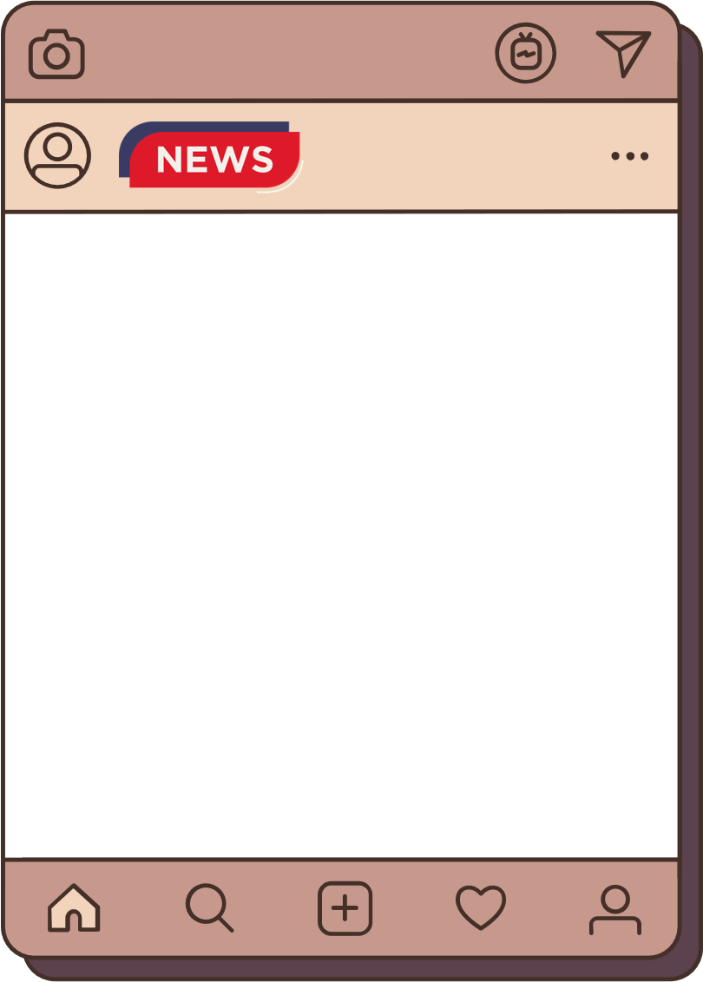
הביטוח הלאומי קורא להורים לא להזניח את תכנית "חיסכון לכל ילד"
הביטוח הלאומי קורא להורים:
אל תסתפקו בהשקעת ברירת המחדל של החיסכון!
לחצו כאן
Notes:
https://www.ice.co.il/consumerism/news/article/1103655

Slide 22
הפער הדרמטי בחיסכון
(הפקדה כפולה של 116 ₪)
גיל 18 | גיל 21 (כולל מענק)
מסלול בנקאי (3% ריבית): כ–33,000 ₪ | מסלול בנקאי: כ–37,000 ₪.
מסלול מניות (9.5% ריבית): כ–68,000 ₪ | מסלול מניות: כ–90,000 ₪!
הפער: יכול להגיע לכ- 53,000 ₪ בזכות החלטה כלכלית נכונה וסבלנות

Slide 23
מגדיל או מצמצם אי שיוויון?
פערים גדולים בחסכון לכל ילד!
פער של כמעט פי 7 בין האפיקים השונים
לחצו כאן
Notes:
https://www.funder.co.il/article/197056

Slide 24
בודקים את הקרן-
כמה באמת חסכנו?
נניח שהפקדנו 116 ₪ בחודש (המדינה + ההורים)
חשבו כמה כסף הופקד בחשבון:
(116 X 12 חודשים X 18 שנים)
Notes:
התוצאה: כ–25,000 ₪.

Slide 25
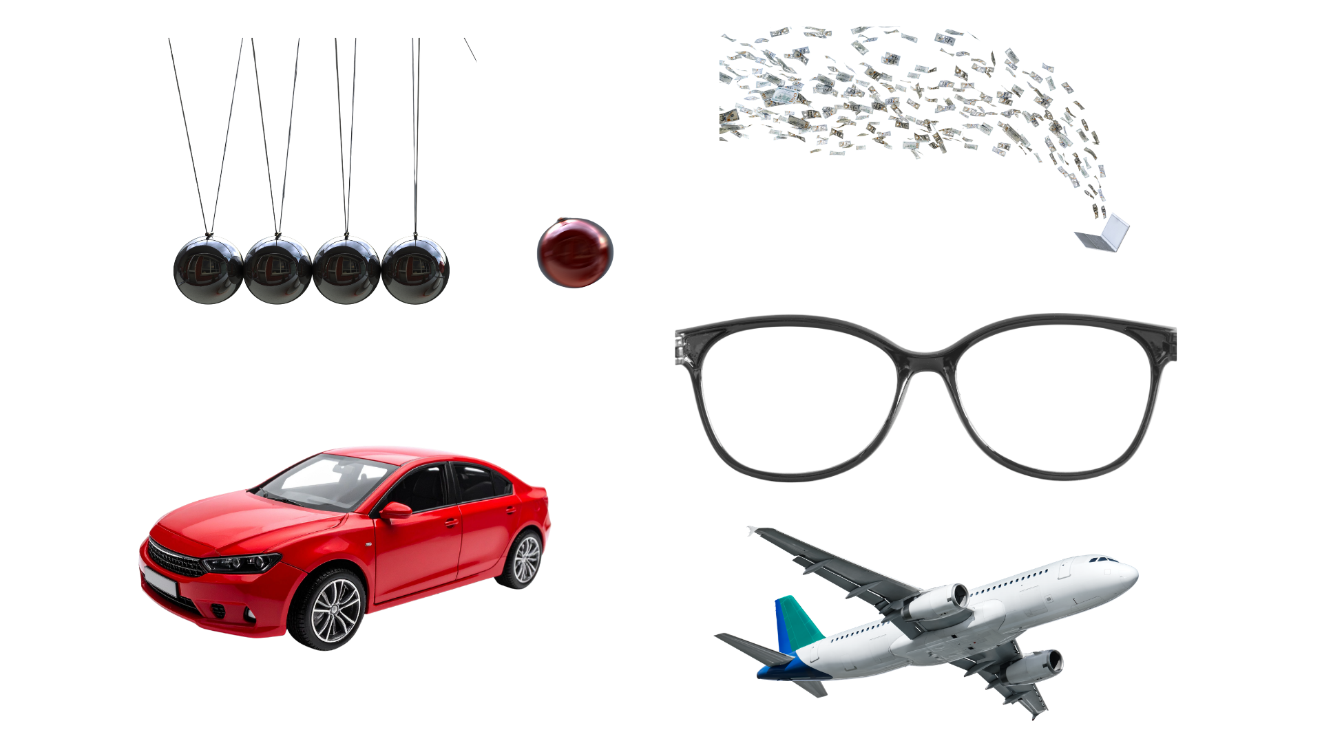
כסף שעובד בשבילכם
כל סכום מעל 25,000 ₪ הוא כסף שהגיע מ"עבודה" של הריבית ולא מהכיס שלכם!
במסלול המניות, גיל 21
כ- 90,000 ש"ח
הקרן:
25,000 ש"ח
Notes:
טיפ למורה: זה הרגע להראות להם שהרווח (65,000 ₪ במקרה הזה) הוא "מתנה" של הזמן והריבית דריבית.

Slide 26
עוברים לפעולה
חיסכון מבחירה וניהול עצמאי
מחסכונות לניהול
מעבר מחסכונות "חובה" (פנסיה, חיסכון לכל ילד)
לניהול אישי אקטיבי של חסכונות.
המטרה
השגת מטרות ייעודיות ויצירת רשת ביטחון עצמאית.
המפתח
הבנת הכלים המקצועיים כדי להפסיק להיות "נשלטים" ולהפוך
ל-"מנהלים".

Slide 27
השוואת אפיקי חיסכון מרכזיים
אפיק החיסכון | מאפיינים עיקריים | סיכון מול סיכוי
בנק (עו"ד או פיקדון) | בטוח מאוד, נזילות גבוהה אך תשואה אפסית או נמוכה מאוד. | הכסף נוטה להישחק בגלל האינפלציה.
קופת גמל (מניות) | מכשיר גמיש המאפשר חשיפה למניות ואג"ח. נזילות גבוהה ויתרונות מס בפרישה. | פוטנציאל תשואה גבוה מאוד לאורך שנים, לצד תנודתיות.

Slide 28
המדדים שקובעים כמה כסף יהיה לכם
זכות סיכון ותנודתיות:
ככל שהסיכוי לרווח עולה, כך עולה התנודתיות והסיכון להפסד זמני.
מדד שארפ:
בדיקת יעילות - כמה תשואה קיבלנו עבור כל יחידת סיכון שלקחנו?
תשואה:
נומינלית (המספר בבנק) מול ריאלית (כוח הקנייה אחרי אינפלציה).
דמי ניהול:
העמלות שגובים. הפרש של 1% בלבד יכול להצטבר למאות אלפי שקלים לאורך עשורים.
Notes:
חשוב: השנה לא נעסוק בנושאים האלו לעומק אלא רק בשנה הבאה, הם מוביאים כאן כ"טעימה" להיכרות בלבד ולא להעמקה

Slide 29
תרגיל: מתכננים את הרשיון
(מחירון 2026)
סכום היעד: 8,000 ש"ח
(שיעורים, אגרות וטסטים)
ציר הזמן:
יעד לגיל 16.5
המשימה:
חשבון (ידנית) כמה חודשים נותרו לכם וחלקו את סכום היעד במספר החודשים
שאלה לדיון:
אם תשתמשו בחיסכון המניב ריבית, האם הסכום החודשי יגדל או יקטן?
Notes:
המטרה בתרגיל היא לתת לתלמידים לחשב ידני (בעזרת מחשבון)

Slide 30
המחשבון כ"משקפיים" לעתיד
ממחיש את ההבדל בין הון
(הסכום שהבאנו)
לעבודה
(התוספת שיצרה הריבית)
הוא עוזר לנו לראות את העתיד הרחוק בצורה ראציונלית ולהתמודד עם "הטיית ההווה"
המחשבון הופל נוסחאות מופשטות למציאות מוחשית

Slide 31
תרגיל מחשבון: טיסה לחו"ל
סכום יעד: 10,000 ₪ (לגיל 18.5)
גיל נוכחי: 15 (זמן לחיסכון- 42 חודשים)
קרב מחשבונים
אפשרות ב'
חיסכון בבית
(0% ריבית)
אפשרות א'
אפיק מושקע
(6% ריבית ממוצעת)
Notes:
המטרה בתרגיל היא לתת לתלמידים להתנסות בחישוב בעזרת מחשבונים פיננסיים.

Slide 32
תוצאות והשפעת דחיית החיסכון
ריבית 0%
הפקדה של 238 ₪ בחודש
ריבית 6%
הפקדה של 214 ₪ בחודש
הרווח:
הריבית "חסכה" לכם 1000 ₪ לאורך התקופה
מחיר ההמתנה:
אם תתחילו לחסוך רק בגיל 17 (נותרו 18 חודשים)- הסכום החודשי יזנק ליותר מ- 500 ₪!

Slide 33
סיכום
2. חיסכון הוא לא קמצנות- הוא חירות
1. הקסם של הריבית דריבית
4. אל תפלו להטיות קוגניטיביות כמו הטיית ההווה
3. בשביל צדק חברתי אתם צריכים להכיר את הכח שלכם

Slide 34


